Slide 1
Mala pisana črka j
J je prva črka, ki sega pod črtovje našega zvezka.

Slide 2
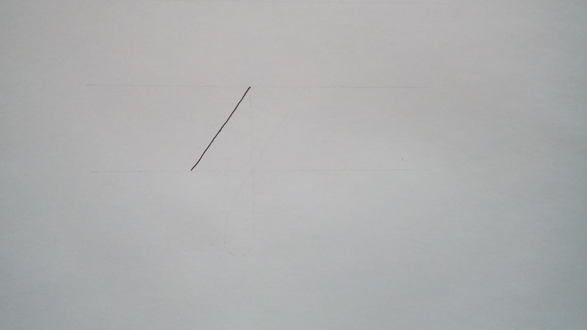
Črko začnemo pisati na spodnji črti. S pisalom potujemo poševno navzgor do sredinske črte.

Slide 3
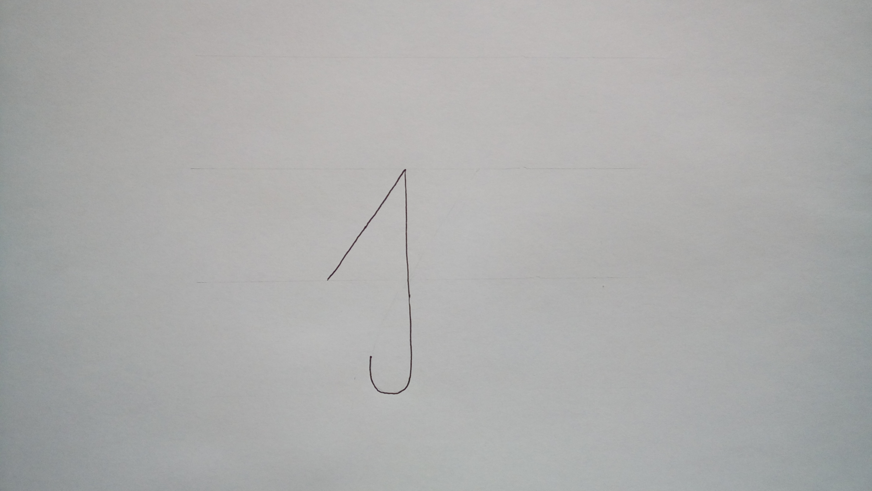
Pisalo vlečemo navpično navzdol, pod spodnjo črto naredimo zanko.

Slide 4
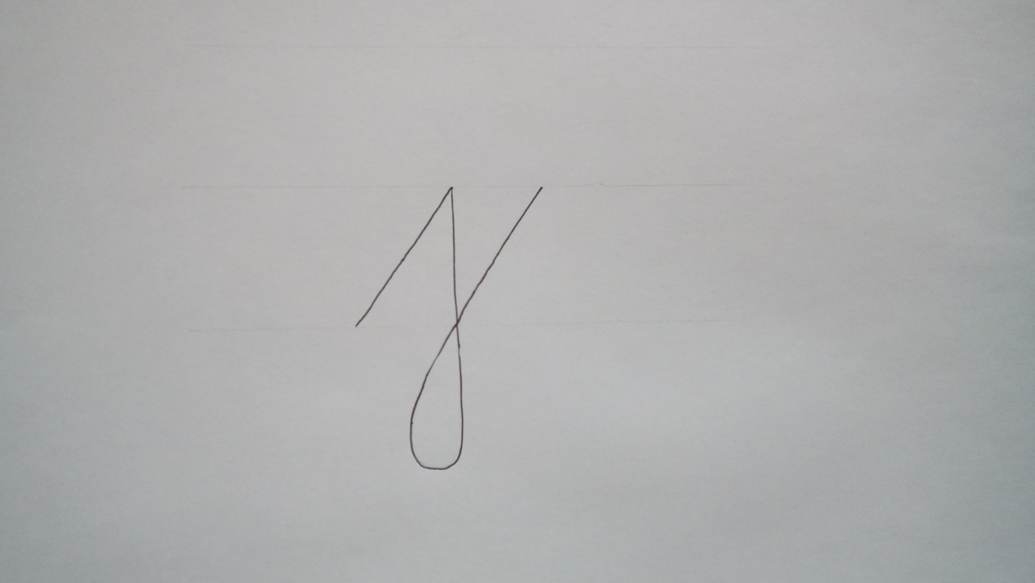
Zanko zaključimo s poševno črto, ki se konča na sredinski črti. Pazimo, da se zanka črke križa točno na spodnji črti.

Slide 5
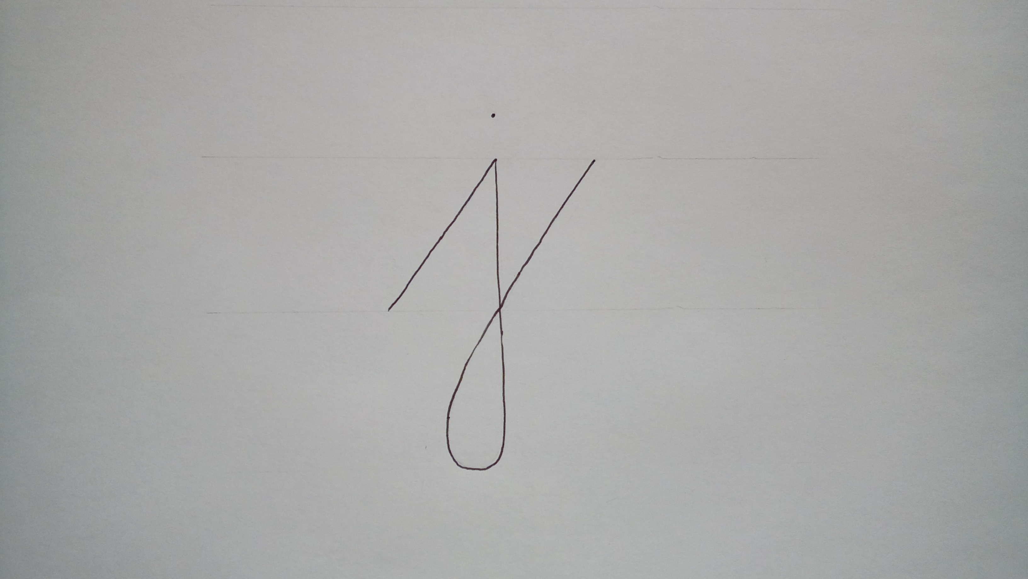
Črki dodamo še piko.

